Slide 1

软件工程系列课程教学辅助网站
需求工程项目收尾
G08小组
刘向辉、陈祥斌、左文正、涂弘森、王安栋

Slide 2
1
2
3
4
5
6
需求工程
需求获取
需求规格说明
需求变更
其他内容
参考文献&&绩效
目录 / CONTENTS

Slide 3
项目章程
需求子计划
Vision & Scope
第一部分
ＷＢＳ结构图
需求工程
OBS图

Slide 4
项目目标［１］
项目章程
项目目标
软件工程系列课程教学辅助网站作为课程教学的辅导希望同学们在课后能够对课程有进一步的了解与学习，且方便教师能够课后与学生互动，网站希望实现信息发布、资料共享、论坛交流等功能。
项目应能实现项目中的要求，完成执行发起人的需求，在小组成员的共同努力下达到合格的标准。
本网站应能至少为课程中的多名学生提供服务，保证至少课程中的学生能够得到辅助功能，同时需要考虑多人使用时的数据存储能力，网络服务吞吐能力、数据安全特性等。
需求子计划
Vision &
Scope
ＷＢＳ
结构图
ＯＢＳ图

Slide 5
项目范围［１］
编号 | 名称 | 形式 | 介质
1 | 《项目章程》 | 文档 | 电子
2 | 《可行性分析报告》 | 文档 | 电子
3 | 《总体项目计划》 | 文档 | 电子
4 | 《需求开发计划》 | 文档 | 电子
5 | 《需求变更控制文档》 | 文档 | 电子
6 | 《需求规格说明书》 | 文档 | 电子
7 | 《系统设计计划》 | 文档 | 电子
8 | 《概要设计说明》 | 文档 | 电子
9 | 《质量保证计划》 | 文档 | 电子
10 | 《编码与系统实现计划》 | 文档 | 电子
11 | 《测试计划》 | 文档 | 电子
12 | 《工程部署计划》 | 文档 | 电子
13 | 《培训计划》 | 文档 | 电子
14 | 《系统维护计划》 | 文档 | 电子
15 | 《项目总结报告》 | 文档 | 电子
项目章程
可交付产品
为全校师生提供一个通过互联网交流学习的平台，开发过程中完成网站的各项需求并对各功能进行测试，调试结束后验收交付。
需求子计划
Vision &
Scope
ＷＢＳ
结构图
ＯＢＳ图

Slide 6
项目干系人［１］
项目章程
项目干系人
项目执行时间： | 2018年9月21日——2019年1月1６日
项目发起者： | 杨枨老师 | 邮箱 yangc@zucc.edu.cn
 | 侯宏伦老师 | 邮箱 houhl@cs.zju.edu.cn
项目经理： | 刘向辉 | 邮箱 31601401@stu.zucc.edu.cn
项目干系人： | 陈祥斌 | 邮箱 31601387@stu.zucc.edu.cn
 | 左文正 | 邮箱 31601379@stu.zucc.edu.cn
 | 王安栋 | 邮箱 31601407@stu.zucc.edu.cn
 | 涂弘森 | 邮箱 31601406@stu.zucc.edu.cn
需求子计划
Vision &
Scope
ＷＢＳ
结构图
ＯＢＳ图

Slide 7
质量管理计划［１］
项目章程
本项目质量保证员
主要过程域 | 主要工作成果 |  | 检查时间 | 参与人员
需求获取 | 《需求工程计划》 |  | 2018.11.14 | 刘向辉 左文正 陈祥斌 王安栋 涂弘森
需求分析 | 《软件需求规格说明书》 |  | 2018.12.07 | 刘向辉 左文正 陈祥斌 王安栋 涂弘森
需求变更 | 《需求变更文档》 |  | 2018.12.21 | 刘向辉 左文正 陈祥斌 王安栋 涂弘森
需求实现 | 《项目总结报告》 |  | 2019.1.11 | 刘向辉 左文正 陈祥斌 王安栋 涂弘森
需求子计划
Vision &
Scope
ＷＢＳ
结构图
ＯＢＳ图

Slide 8
配置管理计划［１］
项目章程
基线配置版本标识格式为：“项目名称—所属阶段—产品名称—版本号”
版本号约定：
以V开头，版本号可分2个小节，主版本号、次版本号，每小节以“．”间隔。其中：
a)初版版本号为V0.1；
b)经过局部修改或bug修正后，主版本号不变，次版本号加1；
c)当项目在原有基础进行大幅度更改，主版本号加1，次版本号复位为 0，因而可以被忽略掉；
例如：PRD2018-G08-项目计划V1.1
需求子计划
Vision &
Scope
ＷＢＳ
结构图
ＯＢＳ图

Slide 9
配置管理计划［１］
项目章程
在本项目的实施过程中，将配置库分为受控配置库和非受控配置库两种
受控配置库
在本项目开发实施的整个过程中，根据不同成员，每个成员都有独立的目录，进行上传，以及可以查看所有目录文件信息。
非受控配置目录
在本项目开发过程中，设立了非受控配置目录。设立非受控配置目录的目的是为了统一管理和存放开发过程中产生的临时文档和过程性文档，没有格式及命名上的严格要求。
需求子计划
Vision &
Scope
ＷＢＳ
结构图
ＯＢＳ图

Slide 10

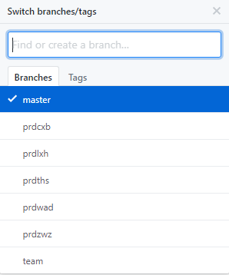
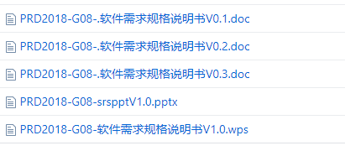
配置管理计划［１］
项目章程
需求子计划
Vision &
Scope
ＷＢＳ
结构图
ＯＢＳ图

Slide 11
人力资源计划［１］
项目章程
角色与职责
项目经理：
1.整个项目负完全责任。
2.确保全部工作在预算范围内按时优质地完成，使客户满意。
3.领导项目的计划、组织和控制工作，以实现项目目标。
4.严格执行发起人对项目管理的规范、对于软件开发项目执行项目发起人制定的统一的软件开发规范。
5.负责整个项目干系人（客户、上级领导、团队成员等）之间关系的协调。
6.制定工作计划、项目执行计划、人员配置计划、工作分解结构、成本计划等，同时报备项目发起人。
7.对团队成员进行工作安排、督查。
8.定期召开团队成员会议，在可能的情况下邀请客户、项目发起人参加。
9.项目结束时，进行结项工作，整理各种相关文件。
需求子计划
Vision &
Scope
ＷＢＳ
结构图
ＯＢＳ图

Slide 12
人力资源计划［１］
项目章程
角色与职责
需求子计划
会议记录员
记录每次小组会议、与项目发起人或者客户谈话的主要内容并录音，整理成文档交给项目经理。
配置管理员
负责对各自小组成员在git上面提交的工作成果进行整理。
业务访谈员
参与需求调研、需求分析、系统分析与设计，进行项目实施，主要负责需求访谈，需求获取
技术支持员
为环境配置、项目进行提供技术支持，提前学习各种所需要的软件以及其环境配置，并解答小组内软件问题。
Vision &
Scope
ＷＢＳ
结构图
ＯＢＳ图

Slide 13
风险管理计划［１］
项目章程
１.人员方面的风险
项目经理变更；开发小组成员退出；开发小组人员变更；开发小组成员临时有事或其他方面的原因请假，无法完成当前阶段安排的任务。
需求子计划
Vision &
Scope
ＷＢＳ
结构图
解决方案
ＯＢＳ图
1.前项目经理要把任务交接清楚
2.由项目经理对其他可参加阶段安排任务的成员重新分配任务

Slide 14
风险管理计划［１］
项目章程
２.需求获取阶段存在的风险
（1）小组成员对需求分析的经验不足，导致获取结果不准确，与用户需求有偏差；
（2）客户参与程度不高，对自己的需求没有明确的认识的风险，开发人员对要实现的东西做了许多猜测，或用户需求不切实际，期望太高的风险；
（3）根据项目发起人要求的改变，用户的需求改变的风险；
（4）没有设定需求优先级，花费大量时间做一些并不必要的需求 。
需求子计划
Vision &
Scope
ＷＢＳ
结构图
解决方案
ＯＢＳ图
在做需求分析之前学习有关方面知识；若客户没有明确认识需求，需要通过不断的沟通以及对用户访谈确认好需求

Slide 15
风险管理计划［１］
项目章程
３.需求规范说明存在的风险
（1）规范定义的经验少引发的规范说明的不全面的风险；
（2）具有二义性的术语导致需求不规范引起的风险；
（3）存在不同的需求版本或需求版本有冲突。
需求子计划
Vision &
Scope
ＷＢＳ
结构图
解决方案
ＯＢＳ图
学习有关需求规范说明的方法以及内容，尽量规范具有二义性的。

Slide 16
风险管理计划
项目章程
４.需求管理方面存在的风险
需求子计划
（1）频繁变更需求，导致的风险；
（2）需求变更没有传达给受影响的所有涉及人员；
Vision &
Scope
ＷＢＳ
结构图
解决方案
ＯＢＳ图
项目建设之初就和用户书面约定好需求变更控制流程、记录并归档用户的需求变更申请

Slide 17
成本管理计划［１］
项目章程
需求子计划
按照每人180小时，每小时工资69.34元计算总共需要180*5*69.34=62406.0元。
Vision &
Scope
ＷＢＳ
结构图
ＯＢＳ图

Slide 18
愿景与范围［１］
项目章程
愿景描述
1.此网站是一个注重垂直交互的网站，目前交流的社区类型教学网站是国内外所没有的，所以此网站的愿景是实现方便教师用户的教学，使其在教学管理上更加方便，可以提高效率，老师不仅能创建自己的博客上传和提供资料，也能通过在线答疑为学生进行答疑和在论坛中参与到学生中进行互动。
2.学生用户不仅能得到更多的学习资料，向老师提问，向其他同学提问帮助，还能在论坛发帖进行互动，持续性的学习软件工程系列课程。
3.使更多想要了解或学习软件工程课程的学生能清楚地了解软件工程系列课程的相关知识和授课老师的信息，产生对软件系列课程学习的兴趣。
4.管理员在项目中起到审核，管理的操作，使整个网站运营更加的稳定。
我们希望通过这个社区技术交流平台能够让老师随时随地方便教学，学生能够注重持续性地学习课程的整个过程通过这个使更多想要了解或学期软件工程课程的学生有学习的渠道。网站专一的教学方向，可以使整个学习体系过程更系统，更完善，也更方便。
需求子计划
Vision &
Scope
ＷＢＳ
结构图
ＯＢＳ图

Slide 19
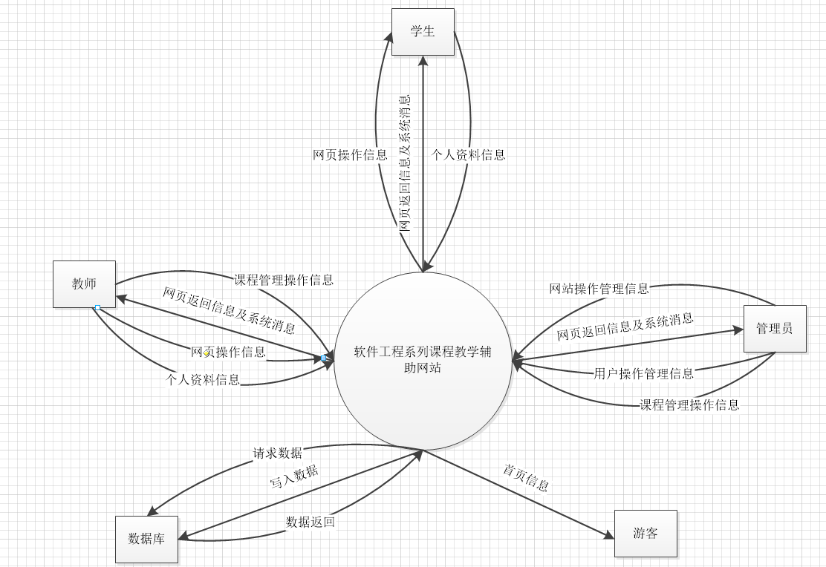
愿景与范围［１］
项目章程
需求子计划
关联图
Vision &
Scope
ＷＢＳ
结构图
ＯＢＳ图

Slide 20
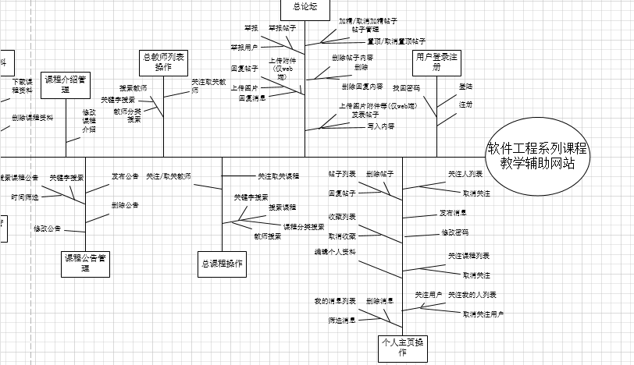
愿景与范围［１］
项目章程
需求子计划
特性树
Vision &
Scope
ＷＢＳ
结构图
ＯＢＳ图

Slide 21
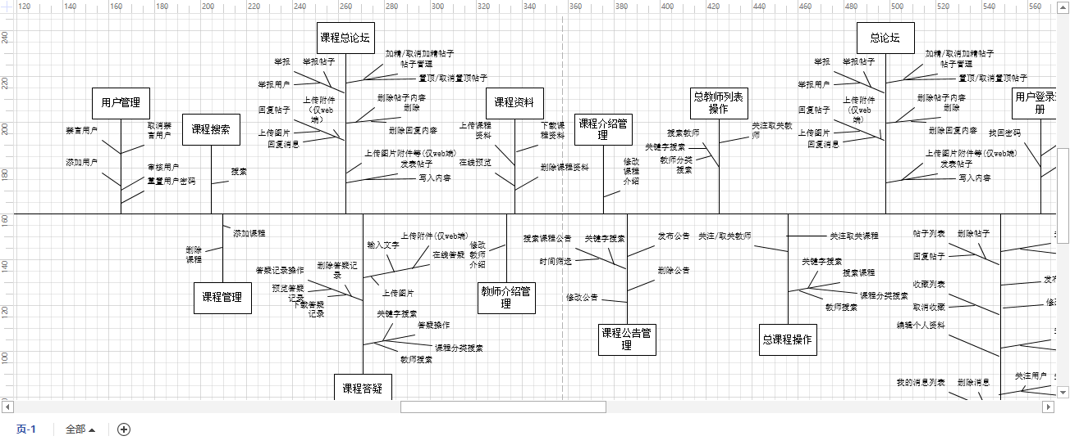
愿景与范围
项目章程
特性树
需求子计划
Vision &
Scope
ＷＢＳ
结构图
ＯＢＳ图

Slide 22
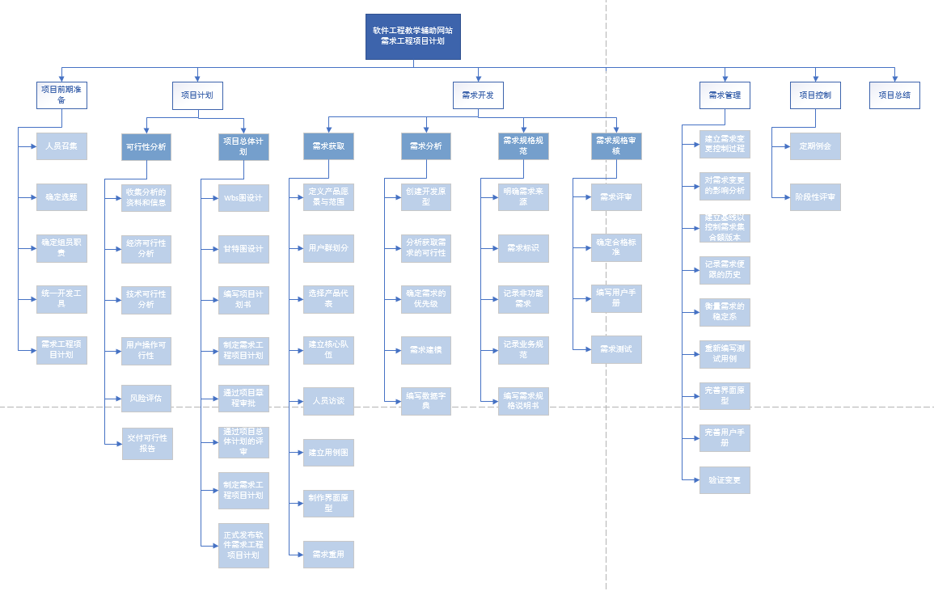
WBS结构图［１］
项目章程
需求子计划
Vision &
Scope
ＷＢＳ
结构图
ＯＢＳ图

Slide 23
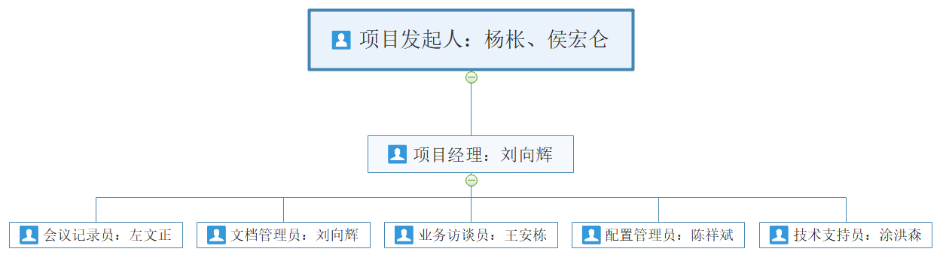
OBS图［１］
项目章程
需求子计划
Vision &
Scope
ＷＢＳ
结构图
ＯＢＳ图

Slide 24
用户群 及用户代表
用户访谈
第二部分
需求获取
需求优先级

Slide 25
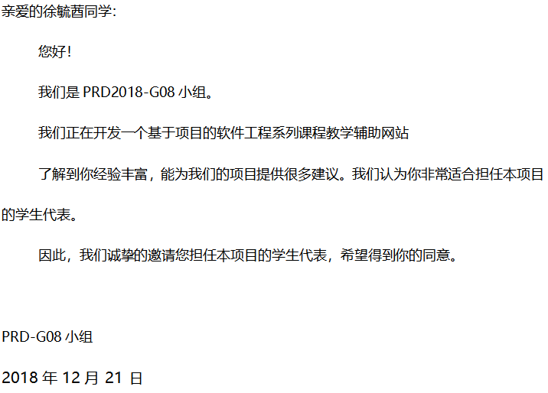
用户代表邀请以及访谈［２］
用户访谈
用户群
及用户代表
需求优先级
ＷＢＳ
结构图
ＯＢＳ图
确立学生代表

Slide 26
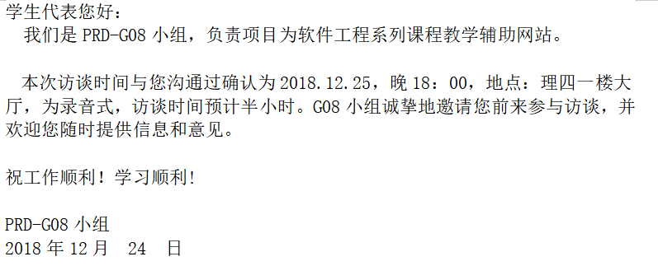
用户代表邀请以及访谈［２］
用户访谈
用户群
及用户代表
需求优先级
ＷＢＳ
结构图
ＯＢＳ图
学生代表访谈邀请

Slide 27
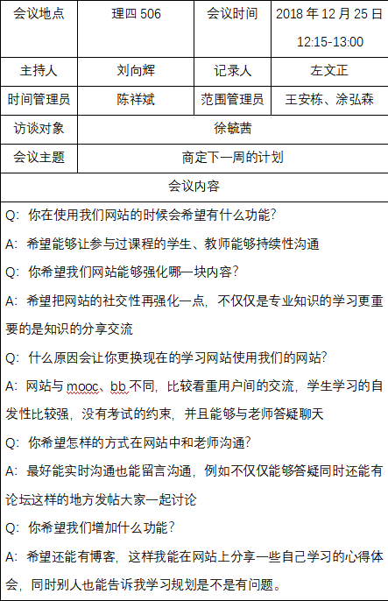
用户代表邀请以及访谈［２］
用户访谈
用户群
及用户代表
学生代表访谈记录
需求优先级
ＷＢＳ
结构图
ＯＢＳ图

Slide 28
用户群分类［２］
用户访谈
用户分类 | 描述
教师用户 | 课程相关教师，需要扩展学生的学习
学生用户 | 想要学习和分享软件工程系列课程知识的学生。
管理员用户 | 对网站的信息进项管理，和审核
游客用户 | 未注册前的用户，一般为外专业学生
开发组 | 开发软件工程系列课程网站的人员
用户群
及用户代表
需求优先级
ＷＢＳ
结构图
ＯＢＳ图

Slide 29
用户代表分类［２］
用户访谈
姓名 | 角色 | 态度 | 联系方式 | 职责
杨枨 | 教师用户代表 | 强烈支持任务完成 | yangc@zucc.edu.cn | 提供教师用户的需求，参与在需求分析与设计的整个过程。确认需求是提供意见，和建议。
徐毓茜 | 学生用户代表 | 支持态度 | 31601349@stu.zucc.edu.cn | 提供学生用户的需求，参与整个需求开发阶段，能够提供自己的意见和建议
潘琳 | 管理员用户代表 | 支持态度 | 15988157341 | 提供管理员用户的需求，参与整个需求开发阶段，能够不断提供自己的意见和建议。
吕煜杰 | 游客用户代表 | 支持态度 | 31601360@stu.zucc.edu.cn | 提供游客用户的需求，参与整个需求开发阶段，能够提供自己的意见和建议
彭慧铭 | 开发代表 | 支持态度 | 31501391@stu.zucc.edu.cn | 根据各用户代表提供的需求，参照技术实现的难度和成本给出建议，
用户群
及用户代表
需求优先级
ＷＢＳ
结构图
ＯＢＳ图

Slide 30
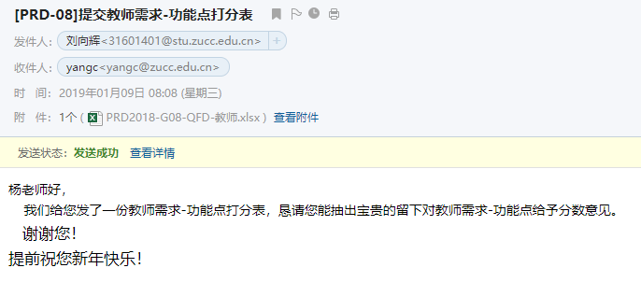
功能点打分申请［２］
用户群
及用户代表
用户访谈
功能点打分表
|教师
需求优先级
ＷＢＳ
结构图
ＯＢＳ图

Slide 31
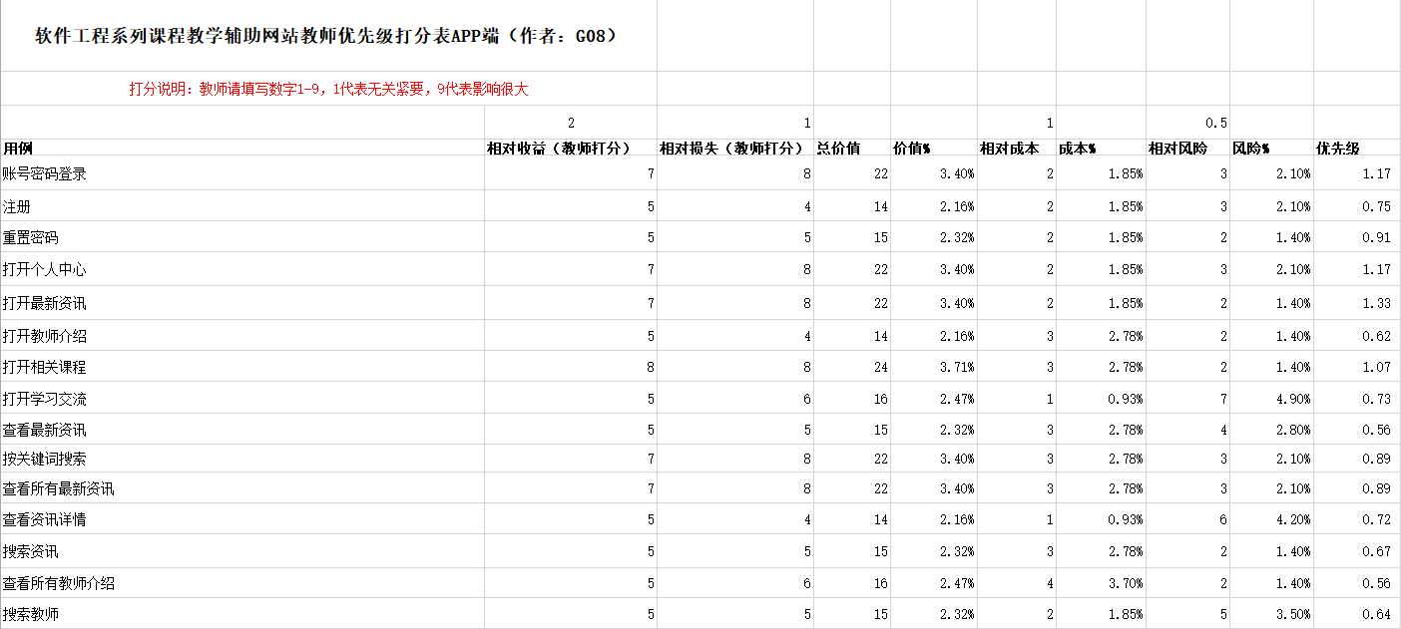
功能点打分表［２］
用户群
及用户代表
用户访谈
功能点打分表
|教师
需求优先级
ＷＢＳ
结构图
ＯＢＳ图

Slide 32
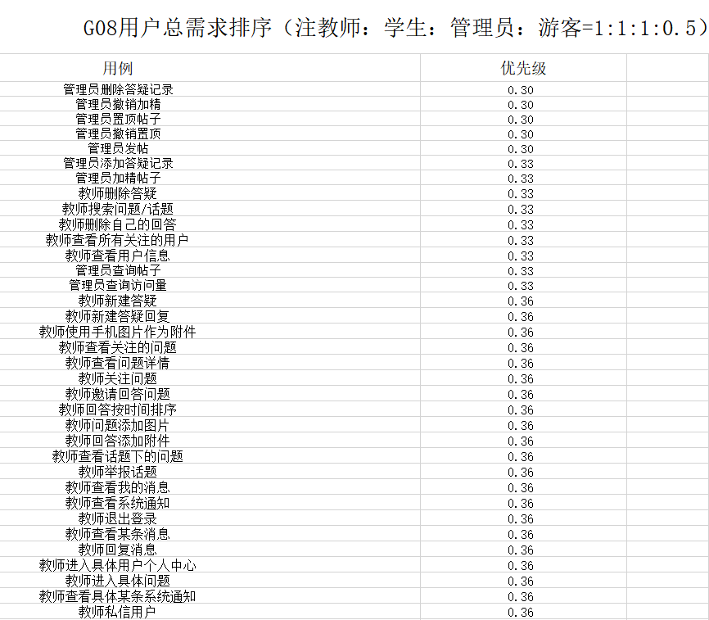
总需求优先级排序［２］
用户群
及用户代表
用户访谈
价值占比=相对价值/总价价值
成本占比=相对成本/总成本
风险占比=相对风险/总风险
优先级=价值占比/(成本占比+0.5*风险占比)
需求优先级
ＷＢＳ
结构图
ＯＢＳ图

Slide 33
用例文档
测试用例
需求
可行性
第三部分
需求冲突及解决
需求规格说明
用户手册

Slide 34
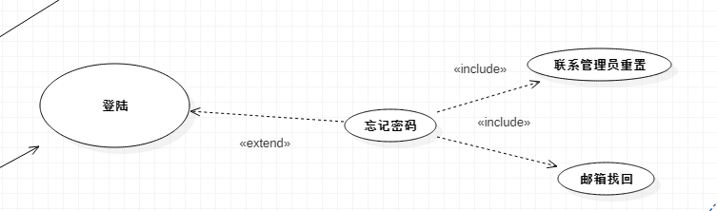
用例［２］
用例文档
用例图
测试用例
需求
可行性
数据字典
用户手册
教师登录用例图
其他

Slide 35
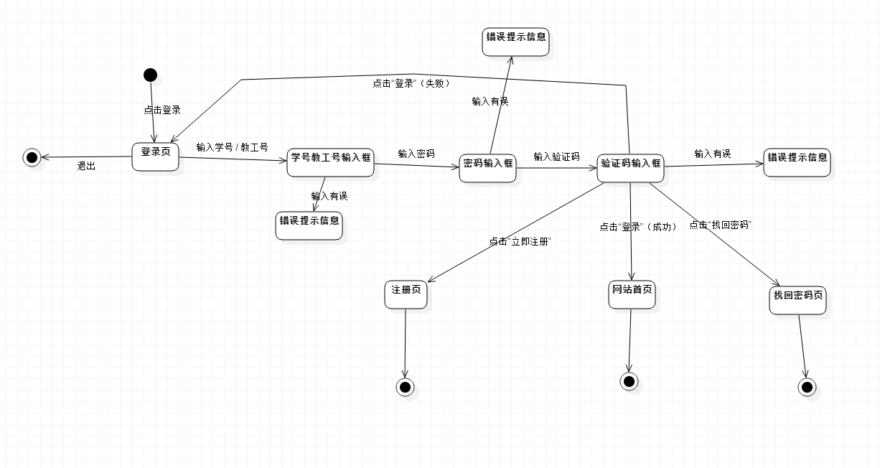
用例
用例文档
DM图
测试用例
需求
可行性
数据字典
用户手册
其他
教师登录DM图

Slide 36
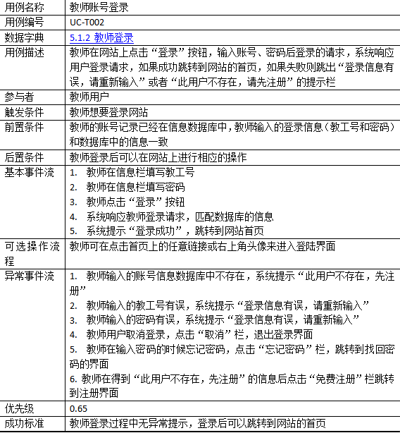
用例
用例文档
用例场景描述
测试用例
用例场景描述包括：用例名称、用例编号、用力描述、参与者、触发条件、前置条件、后置条件、基本事件流、可选操作流程、异常事件流、优先级、成功标准等。
需求
可行性
数据字典
用户手册
其他
教师登录用例场景描述

Slide 37
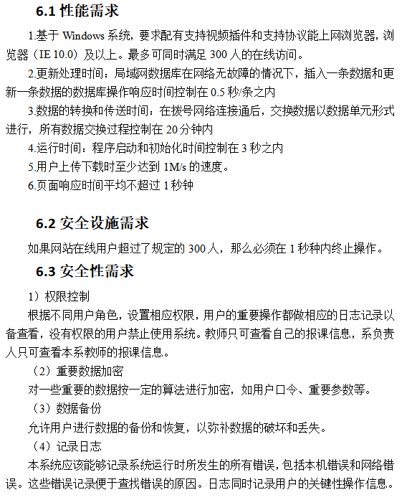
非功能性需求
用例文档
测试用例
非功能需求包括性能需求，安全设施需求，安全性需求，软件质量标准属性，业务规则等其他功能。
需求
可行性
数据字典
用户手册
其他

Slide 38
系统实现环境［２］
用例文档
运行环境
网站将部署在校网，同时支持300人同时访问，并且平均响应速度不大于1秒
软件工程系列课程教学辅助网站-V1.0：网站可以在浏览器（IE 10.0+；Chrome和火狐浏览器上运行）网站允许手机端，Android、IOS等移动端进行访问。
测试用例
需求
可行性
数据字典
实现环境
使用mysql 5.5.19
服务器硬件：配有64G内存，16核，1t硬盘容量
客户端硬件：苹果手机，安卓手机，pc机
客户端浏览器：Chrome,FireFox,Internet Explorer
用户手册
其他

Slide 39
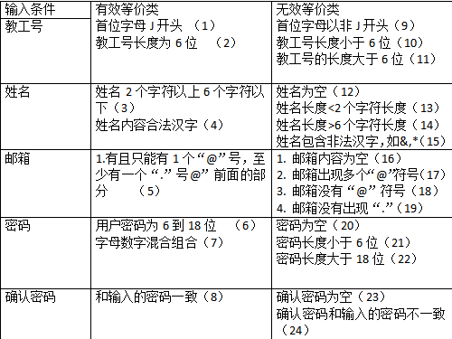
等价划分表［２］
用例文档
测试用例
需求
可行性
数据字典
用户手册
其他
教师注册

Slide 40
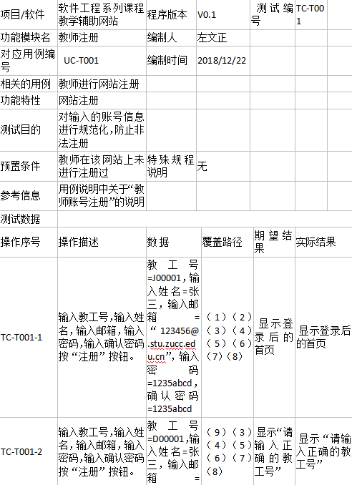
测试用例［２］
用例文档
测试用例
需求
可行性
数据字典
用户手册
其他
教师注册

Slide 41

测试用例［２］
用例文档
测试用例
需求
可行性
方法：等价类
数量：145个
数据字典
用户手册
其他

Slide 42
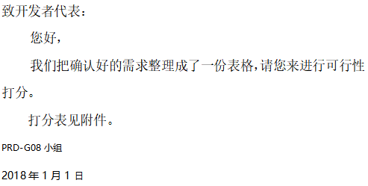
需求可行性确认
用例文档
邀请开发者进行需求可行性打分
测试用例
需求
可行性
数据字典
用户手册
其他
邀请开发者可行性打分

Slide 43
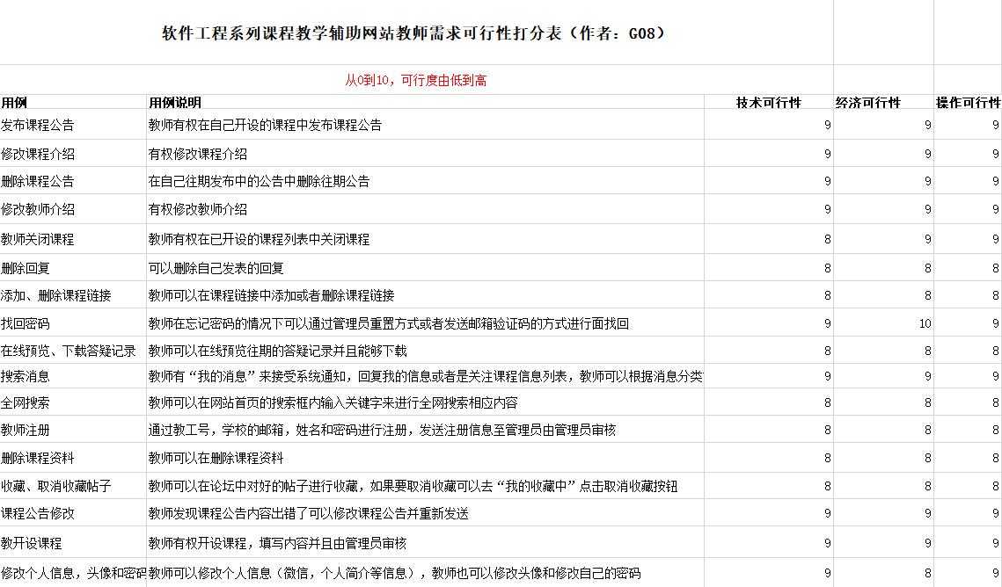
需求可行性确认
用例文档
需求可行性打分表
测试用例
需求
可行性
数据字典
用户手册
其他
教师需求可行性打分表

Slide 44

jad会议
用例文档
测试用例
需求
可行性
数据字典
用户手册
开发者代表jad会议邀请函
其他

Slide 45
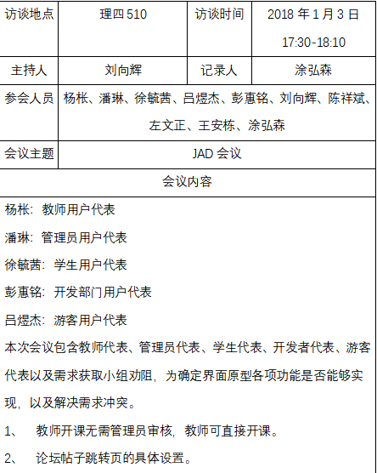
jad会议
用例文档
测试用例
jad会议记录
需求
可行性
数据字典
用户手册
其他

Slide 46
需求冲突及解决［２］
用例文档
编号 | 需求冲突描述 | 需求冲突解决措施
1 | 管理员要求教师开课审核，教师希望直接开课不需要管理员审核 | 经过协商，决定教师开课不需要管理员审核
测试用例
需求
可行性
数据字典
用户手册
需求冲突描述及冲突解决措施
其他

Slide 47
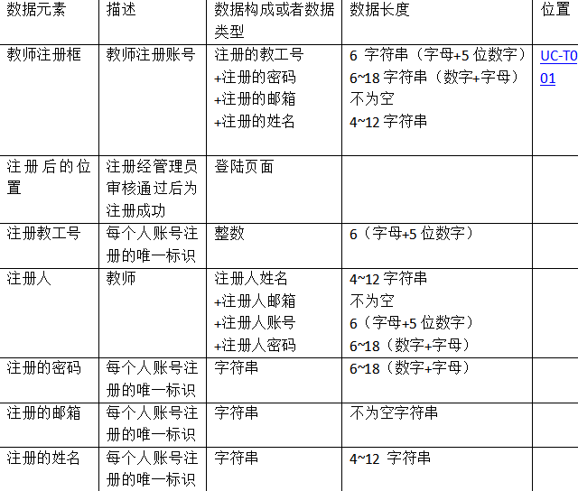
数据字典［２］
用例文档
测试用例
需求
可行性
教师注册
数据字典
用户手册
其他

Slide 48
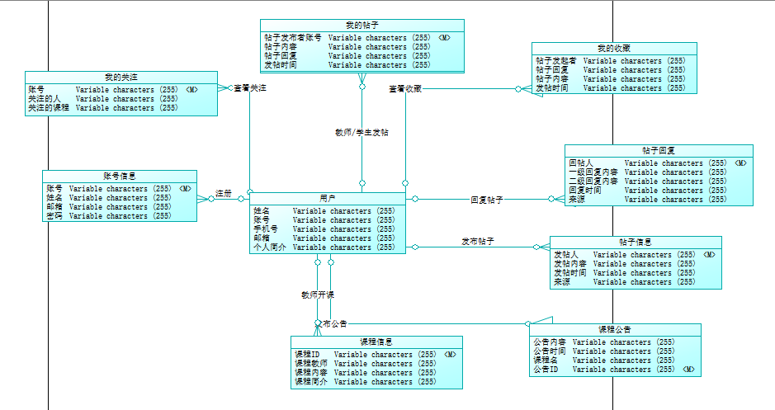
ER图
用例文档
测试用例
需求
可行性
数据字典
用户手册
其他

Slide 49
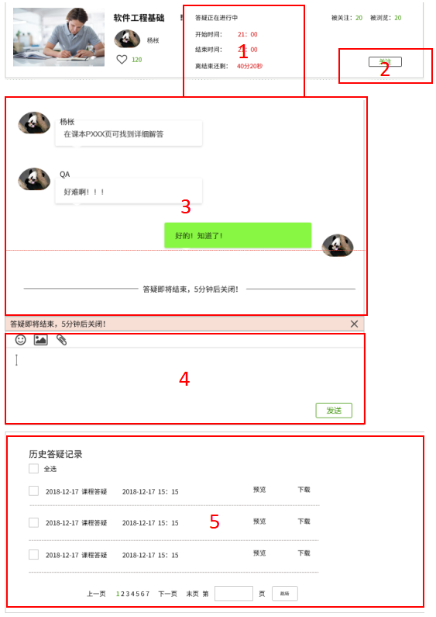
web端用户手册【２】
用例文档
1.答疑进行时，会显示出答疑开始的时间，答疑结束时间，和离结束还有多少事时间
2.关注该课程
3.答疑过程的对话框，左侧为其他人，右侧为自己发送的内容
4.答疑输入框，可支持输入文字，上传图片，和附件，表情
5.历史答疑记录的界面，点击预览可支持在线预览，可下载
测试用例
需求
可行性
数据字典
用户手册
课程答疑界面

Slide 50
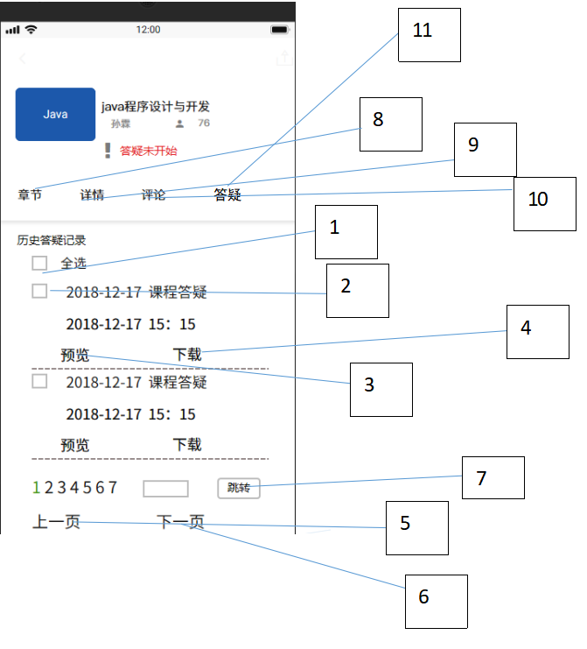
移动端用户手册【２】
用例文档
1.勾选全选框，自动全选
2.勾选单选框，选择相应答疑记录
3.预览答疑记录
4.下载相应答疑记录
5.上一页答疑记录
6.下一页答疑记录
7.跳转相应页数答疑记录
8.跳转课程章节介绍
9.跳转课程详情介绍
10.跳转课程评论点评界面
11.跳转课程答疑界面
测试用例
需求
可行性
数据字典
用户手册
其他
课程答疑界面

Slide 51
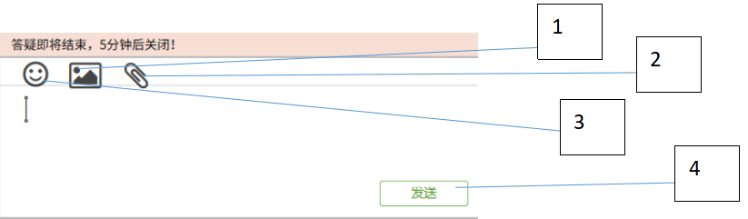
移动端用户手册
课程答疑界面
用例文档
测试用例
需求
可行性
数据字典
1.选择发送表情
2.选择发送图片
3.选择发送附件
4.点击发送消息
用户手册
其他

Slide 52
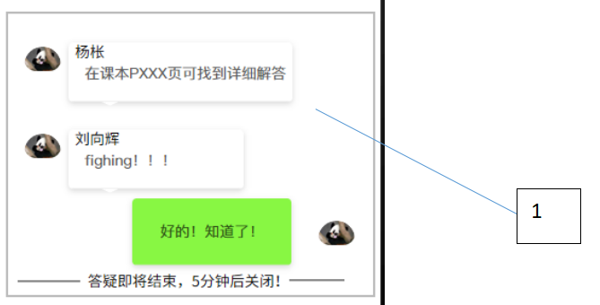
移动端用户手册
用例文档
课程答疑记录
测试用例
需求
可行性
数据字典
用户手册
1.答疑记录预览
其他

Slide 53
移动端用户手册
课程答疑界面
用例文档
测试用例
需求
可行性
数据字典
1.选择发送表情
2.选择发送图片
3.选择发送附件
4.点击发送消息
用户手册
其他

Slide 54
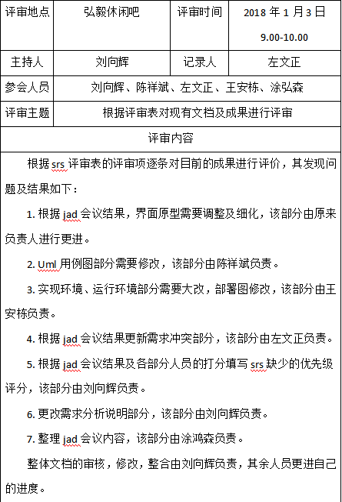
srs内部评审【２】
用例文档
测试用例
需求
可行性
数据字典
用户手册
其他

Slide 55

srs版本管理
用例文档
测试用例
需求
可行性
数据字典
用户手册
其他

Slide 56
需求变更
申请报告
CCB
第四部分
需求变更
需求
变更影响

Slide 57
需求变更优先级打分表【３】
需求变更
申请报告
 |  |  |  | 相对权重 | 2 | 1
功能名称 |  | 功能描述 |  |  | 相对收益（管理员打分） | 相对损失（管理员打分）
CCB
需求
变更影响
添加网站首页动图 | 对网站添加首页动图 | 7 | 5
修改网站首页动图 | 对网站修改首页动图 | 7 | 5
删除网站首页动图 | 对网站删除首页动图 | 7 | 5
数据字典
用户手册
其他

Slide 58
需求变更可行性打分表【３】
需求变更
申请报告
软件工程系列课程教学辅助网站管理员需求可行性打分表（变更后）（作者：G08）
从0到10，可行度由低到高
用例 | 说明 | 技术可行性
添加网站首页动图 | 在信息修改界面中的网站首页，进行首页动图的添加 | 9
修改网站首页动图 | 在信息修改界面中的网站首页，进行首页动图的修改 | 9
删除网站首页动图 | 在信息修改界面中的网站首页，进行首页动图的删除 | 9
CCB
需求
变更影响
数据字典
用户手册
其他

Slide 59
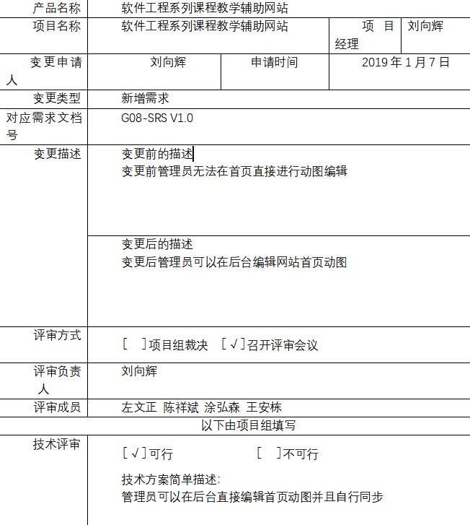
需求变更申请报告【３】
需求变更
申请报告
CCB
需求
变更影响
数据字典
用户手册
其他

Slide 60
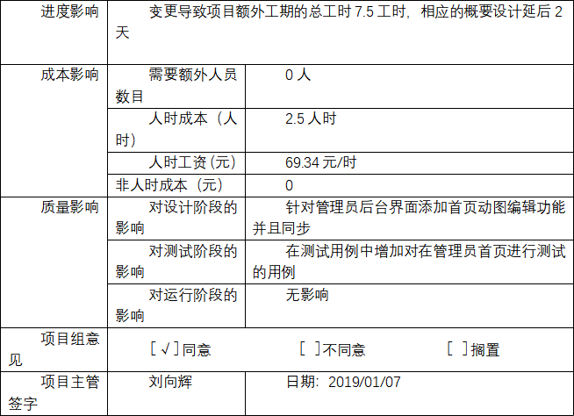
需求变更申请报告
需求变更
申请报告
CCB
需求
变更影响
数据字典
用户手册
其他

Slide 61
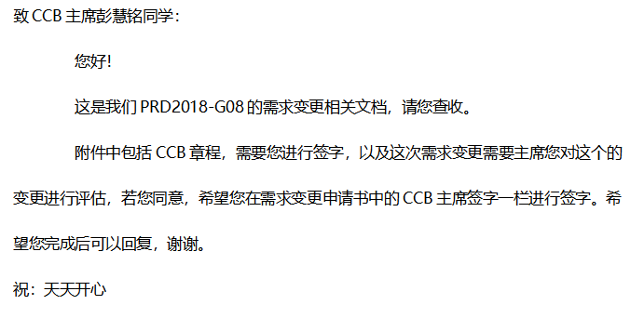
需求变更申请报告
需求变更
申请报告
CCB
需求
变更影响
数据字典
用户手册
其他
请CCB主席确认变更申请

Slide 62
CCB【３】
需求变更
申请报告
姓名 | 角色 | 联系方式
彭慧铭 | 变更控制委员会主席（项目负责人） | 31601403@stu.zucc.edu.cn
涂弘森 | 变更控制委员会成员（项目开发人员） | 31601406@stu.zucc.edu.cn
潘琳 | 变更控制委员会成员（项目管理员） | ohlin@163.com
王安栋 | 变更控制委员会成员（项目业务分析人员） | 31601407@stu.zucc.edu.cn
左文正 | 变更控制委员会成员（项目测试人员） | 31601379@stu.zucc.edu.cn
CCB
需求
变更影响
数据字典
用户手册
其他
CCB成员

Slide 63
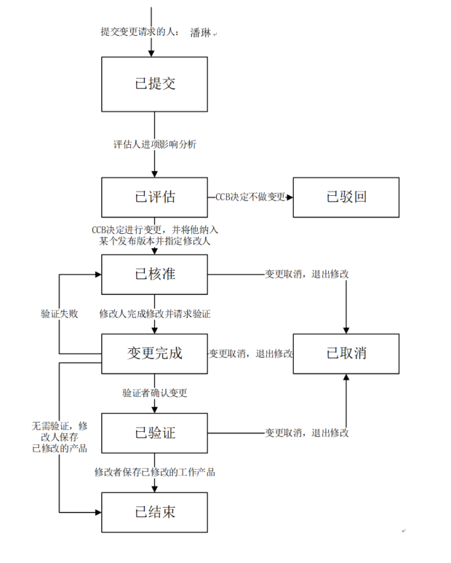
CCB【３】
需求变更
申请报告
CCB
需求
变更影响
变更操作流程
数据字典
用户手册
其他

Slide 64
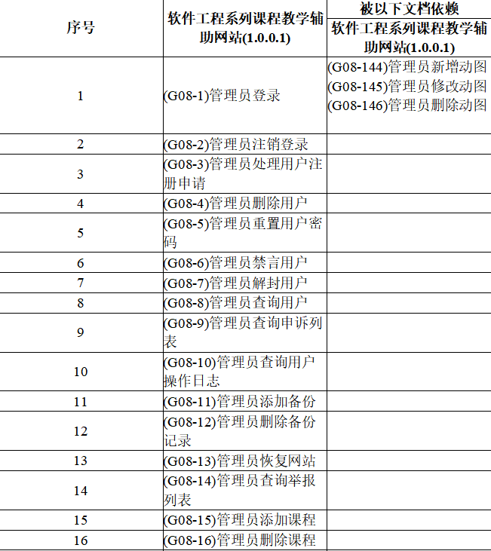
需求跟踪矩阵【３】
需求变更
申请报告
CCB
需求
变更影响
数据字典
用户手册
其他

Slide 65
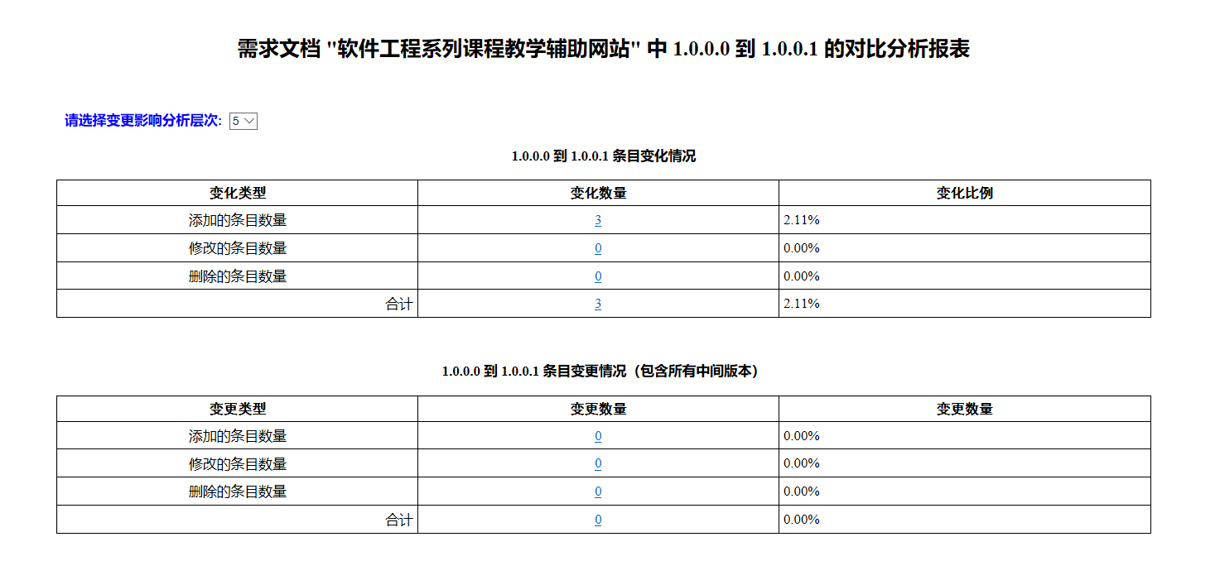
需求变更影响分析【３】
需求变更
申请报告
CCB
需求
变更影响
数据字典
用户手册
其他

Slide 66
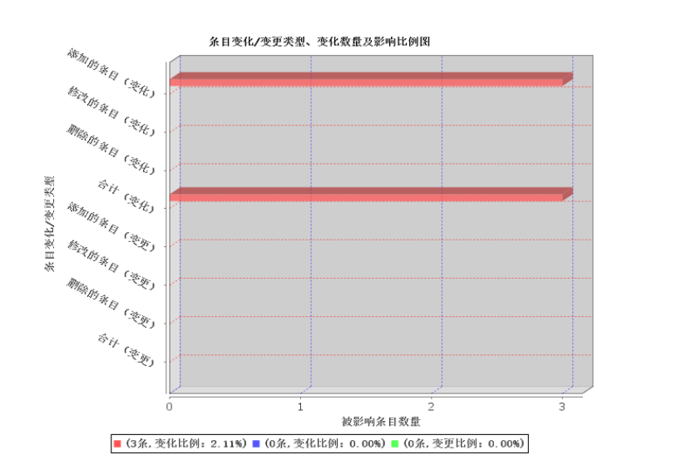
需求变更影响分析【３】
需求变更
申请报告
CCB
需求
变更影响
数据字典
用户手册
其他

Slide 67
软件
测试计划
安装
与部署
培训计划
第五部分
系统维护
其他内容
移动
课堂助理
概要设计
及甘特图

Slide 68
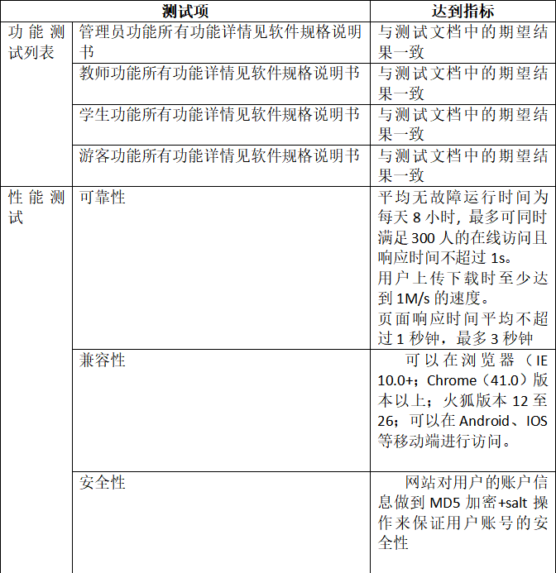
测试项【４】
软件
测试计划
安装与部署
培训计划
系统维护
概要设计及 甘特图
移动课堂
助理

Slide 69
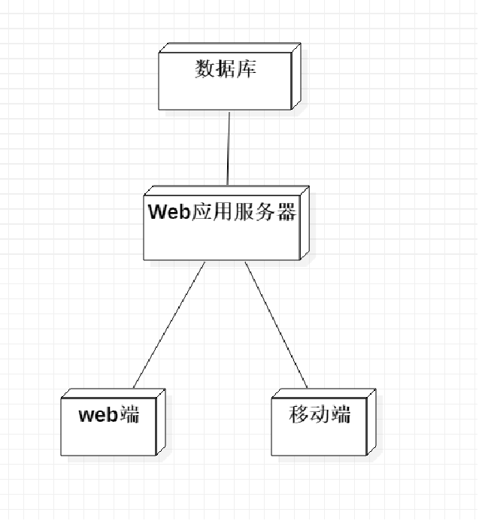
部署图【４】
软件
测试计划
安装与部署
培训计划
系统维护
概要设计及 甘特图
移动课堂
助理

Slide 70
部署条件【４】
软件
测试计划
硬件设施
安装与部署
硬件名称 | 说明 | 用途说明
PC | Win10 | 运行设备
安卓手机手机 | Android 7.0以上 | 运行设备
苹果手机 | Ios | 运行设备
Web服务器 | Html+JSP | 网站部署
数据库服务器 | MySql | 数据库部署
培训计划
系统维护
概要设计及 甘特图
移动课堂
助理

Slide 71
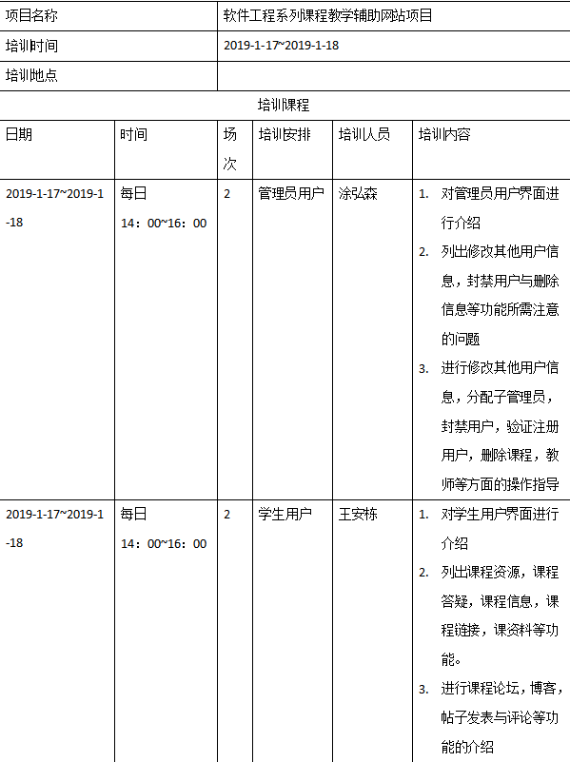
培训具体安排【５】
软件
测试计划
安装与部署
培训计划
系统维护
概要设计及 甘特图
移动课堂
助理

Slide 72
角色与职责【５】
软件
测试计划
角色 | 职责 | 人员
用户代表 | 提出需求 请求维护 | 杨枨 候宏伦
维护人员 | 指定维护人员 | 刘向辉
技术人员 | 进行系统维护 | 王安栋 涂弘森
配置管理员 | 进行系统配置 | 陈祥斌
系统监督员 | 评价维护申请 | 左文正
安装与部署
培训计划
系统维护
概要设计及 甘特图
移动课堂
助理

Slide 73
维护人员信息【５】
软件
测试计划
名称 | 描述
维护员1信息
单位名称 | GO8小组
维护工程师姓名 | 王安栋
联系地址 | 弘毅1
联系电话 | 13073658172
邮箱 | 31601407@stu.zucc.edu.cn
维护员2信息
单位名称 | GO8小组
维护工程师姓名 | 涂弘森
联系地址 | 弘毅1
联系电话 | 17376503074
邮箱 | 31601406@stu.zucc.edu.cn
安装与部署
培训计划
系统维护
概要设计及 甘特图
移动课堂
助理

Slide 74
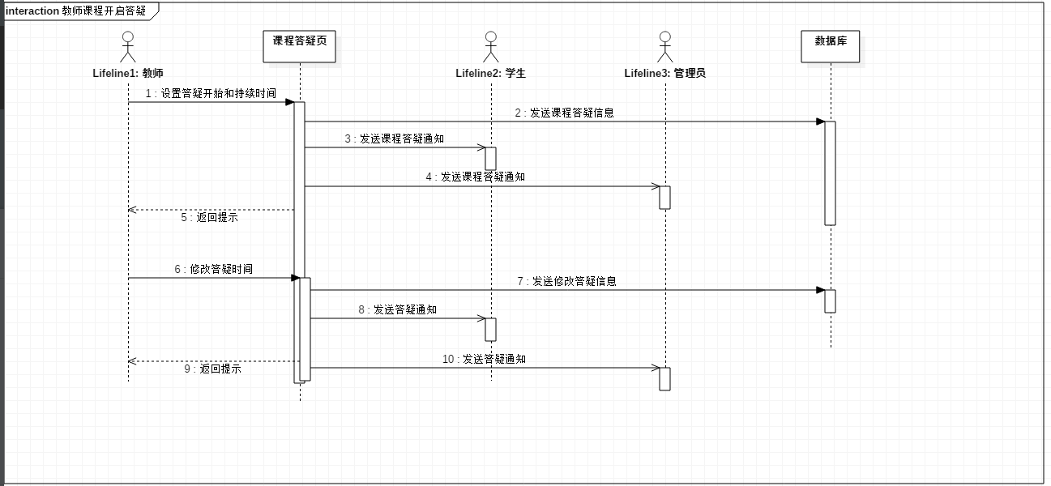
顺序图【６】
软件
测试计划
安装与部署
培训计划
系统维护
概要设计及甘特图
教师开设和修改答疑时间
移动课堂
助理

Slide 75
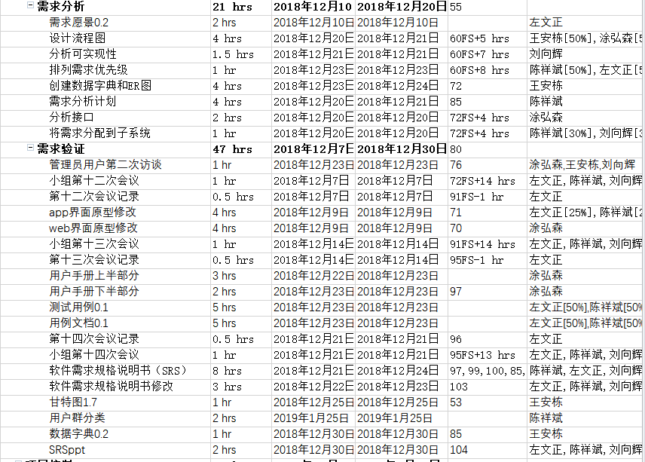
甘特图【６】
软件
测试计划
安装与部署
培训计划
系统维护
概要设计及甘特图
移动课堂
助理

Slide 76

人员时长【６】
软件
测试计划
安装与部署
培训计划
系统维护
概要设计及甘特图
没有出现资源分配不平均或人员过载
移动课堂
助理

Slide 77
移动课堂助理
软件
测试计划
三个月中完成教师提出的移动课堂助理的需求
安装与部署
培训计划
系统维护
概要设计及 甘特图
移动课堂
助理

Slide 78
参考文献
个人总结
第六部分
参考文献&&绩效
组员绩效

Slide 79
参考文献
参考文献
[1]需求项目计划＆愿景相关
[4]软侧文档＆安装部署
作者：G08
参考时间：2019/1/15
作者：G08
参考时间：2019/1/16
项目总结
组员绩效
[2]规格说明＆用户手册相关
[5]系统维护&培训计划＆概要设计
ＷＢＳ
结构图
作者：G08
参考时间：2019/1/15
作者：G08
参考时间：2019/1/16
ＯＢＳ图
[3]需求变更相关文档
[6]甘特图&项目总结报告
作者：G08
参考时间：2019/1/16
作者：G08
参考时间：2019/1/16

Slide 80
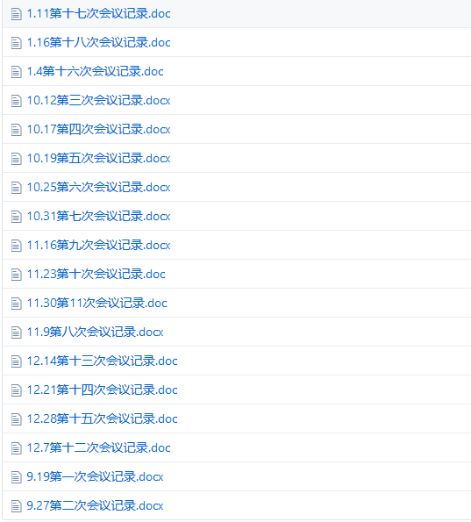
会议记录
参考文献
项目总结
组员绩效
其他

Slide 81
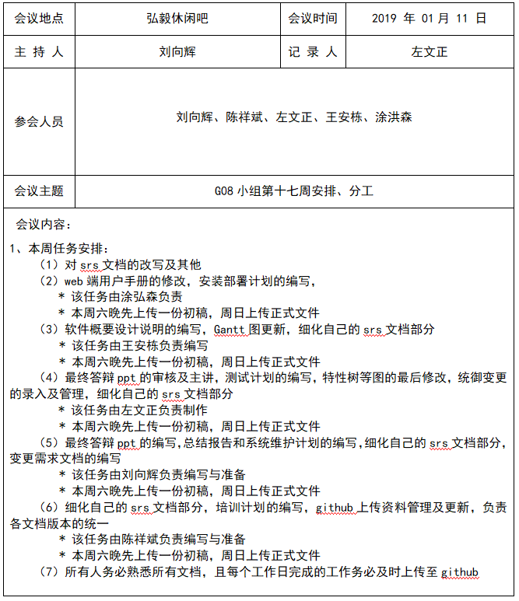
会议记录
参考文献
项目总结
组员绩效
其他

Slide 82
问题及解决[6]
参考文献
缺陷问题 | 出错原因分析 | 处理对策
在项目计划中所列出的项目计划不够详细 | 因为这门课程刚刚学习，对后期的一些项目计划不够了解，因此在甘特图中根据计划如实调整 | 细化甘特图，将甘特图如实反映真实情况
在界面原型上有些功能并未达到用户的期望值 | 在界面上没有与用户达成共识，不了解用户心目中表达的界面形象 | 及时修改界面原型并与用户进行原型界面的沟通确认
在用例文档以及数据字典元素不能达成统一 | 两个负责人没有沟通到位，不够细致 | 对两个文档进行修改统一
Srs文档版本更新不到位，导致评审迟迟拿不到最新的版本 | 项目经理对Srs整合没有分配好处理人员以及配置管理人员没有及时更新 | 重新对srs进行整合，及对各文档进行实时的版本控制
在需求变更管理工具上，一开始对需求变更的工具不熟悉 | 对需求管理工具比较的生疏，没有认真的去深入学习过工具。 | 研究需求管理工具，讲需求导入工具中
项目总结
组员绩效
其他

Slide 83
经验与教训[6]
参考文献
经过这次一个学期的项目开发中学到了许许多多的内容和感触，首先极为重要一点就是以后做任何事情都要有计划，在项目开发过程中会遇到各种意向不到的人为不可控的因素，因此制定相应的风险子计划是必须的及其必要的，风险虽然无法避免但是可以将分析带来的影响降低至最小。
另外在需求工程中获得用户的需求，理解用户内心的声音真的很重要，因为你可能所做的产品最后不是用户所要的东西，最后导致这个工程的失败。
项目总结
组员绩效
其他

Slide 84
个人心得（左文正）
软件需求这门课已经接近尾声，所谓名下无虚士，杨枨老师的课果然名不虚传，确实很让人煎熬。
上个学期杨枨老师的课也是跌跌撞撞之下完成，但当时存在的主要困难是如何把app给做出来，因此当这个学期听说只用写文档，不用做出来之后，心里其实还存在着一丝轻视，觉得只写文档肯定一点问题没有，事实证明还是我太天真，杨枨老师用实际情况告诉我什么叫年少无知便要付出代价，在学期刚开始便被狠狠的批了一顿。
这学期的课程内容其实就是上学期的一部份内容进行扩展，但相比较之下，工作量简直不能相比，相同的文档上学期只有可怜的几十页，这学期动辄几百页，原来杨枨老师说srs需要200页的时候我们还倒吸一口冷气，现在发现，200页原来远远不够。文档的评审也越来越注意细节，我们小组在这个方面做的不是很好，总是缺一点少一点，或者不够精确，导致中后期的文档评审扣分较多，需要改进。
这学期的学习下来，确实收获颇丰，首先是在uml的相关知识上，有了较为明确的认识，也学习了对绘制uml相关图例的软件的操作。同时对软件工程的需求阶段的认识更加深刻，对细节更加了解，包括界面原型，各种的访谈会议，对需求的获取等等，学习杨枨老师的课确实收获颇丰。
祝杨枨老师新年快乐，万事如意。
参考文献
项目总结
组员绩效
其他

Slide 85
个人心得（刘向辉）
参考文献
经过一学期软件工程系列课程教学辅助网站的项目学习，体会到了一个项目从启动至收尾的生命周期，感触颇多。
期间也被杨老师骂了无数次，作为组长的我也是首当其冲，有难受，有气愤，甚至有放弃的念头。其中印象最深的是需求工程阶段，因为要反复的跟用户去确认，要正确深入的去理解用户内心的想法，这个阶段是最累，最忙碌的，然后不同用户的需求提出后又会存在需求的冲突，要召开JAD，找个公共的时间把忙碌的大家聚集在一起，反正挺麻烦人的。
获得需求后，又有需求变更的提出，不停地修改界面原型，srs等各种文档。期间一度烦躁，怨声载道，不过最后还是调整好了心态，积极地完成自己任务。
总而言之，这学期学到了不少东西，学会应用工程式的方法去解决问题，以后不管是别的项目还是生活都可以用工程的方法来处理。
最后，感谢老师给了我这次的磨练机会，感谢G08小组对我的包容。
项目总结
组员绩效
其他

Slide 86
个人心得（陈祥斌）
参考文献
转眼间一个学期过去了，杨老师的课程也到了尾端，项目的工作也到了收尾的时候，回想这一个学期的项目经历，最开始的害怕居然要写几百页的文档，居然要面对各种接连不断的评审，到后来的熬夜、写文档、团建...亲生体会了五人小组一起工作一个学期。我们G08小组的组成相比于其他小组，是学期开始临时组建的，在第一个里程碑“需求工程计划”时，我们受到了杨老师的批评，发现我们组还不够配合，不够团结。经过不断的磨合，慢慢地一步一步的走到了期末，回头看看自己，我作为我们组的配置管理员，我认为我做的不是到位，在SRS的评审当中，由于没有及时更新文档版本导致了评审时没有展现出最新的项目工作状态。在这一个学期的软件需求学习中，我深刻的体会到了软件需求是一个很重要的工程，做好一个项目并不是想当然这样简单，每一个文档，都是需要很花大的功夫，一个小组的所有工作，少一个都不行，这不仅考验我们的能力，还考验我们的配合，回过头看看自己做的工作，细想着每一个的过程，都不知不觉让我学到了很多，受益匪浅。
项目总结
组员绩效
其他

Slide 87
个人心得（王安栋）
参考文献
在这一学期里面，历经无数文档的编写、修改，我初步了解到了软件需求系列文档的编写规则，并能按照一定规则进行编写、修改以及版本控制。同时这一学期也接触到了许多新的软件，并能够使用他们做出自己想要的效果。
另外，在杨老师的严格评审下，我对现在的大学生活也有了一些触动。大学生活就是一个温水煮青蛙的过程，杨老师只是想要在锅底突然加了一把火，让我们感受到水的烫，想要我们跳出舒适圈。然而或许是在温水里面煮的时间有点长了，忘记了怎么使劲，在别的学生已经跳出温水去田间自己捕食的时候，我掉队了，还挣扎着怎么跳出这个锅，因此很多文档都做的不够好，我们组也经常受到批评。而侯老师的教学方法则与杨老师加猛火的方式不同，他是先给整个锅一点点的降温然后再最后急剧降温，因此一些能量准备不充分的青蛙以及不想跳出来的青蛙会被冻僵冻死在水中。
最后，在这个小组里面还是挺开心的，虽然因分歧而争辩过，但也只是每人看问题的方法不同，同时也有过team building，也曾经一起通宵写文档，可以说这学期接触到了许多新东西吧，对待问题的看法也有了一些改变。但是这样的生活是真的不想再来一学期了（苦笑）。
项目总结
组员绩效
其他

Slide 88
个人心得（涂弘森）
通过一学期对于软件工程系列课程教学辅助网站项目的需求设计与分析的理论以及事件，了解到一个项目从无到获取客户想法到准备启动开发的过程，虽然任务十分繁重但是同时也有了许多体会与感悟。
在需求分析与设计的课程学习过程中，我主要负责文档的编写以及界面原型的制作与修改，在界面原型上花费了许多的时间和精力。最主要的收获来自于界面原型时确认项目的风格以及功能等的访谈，因为界面原型是客户对于项目的最直观最有效的了解方法，只有界面原型能够达到客户的需要才能够在后续阶段少犯错。每一次与客户与教师代表、学生代表、管理员代表等访谈的时候心情都是忐忑的，我作为需求实现者如果没有掌握有效且高效的需求获取方式很可能会一次次的做无用功，但是最终还是在一次次的访谈中不断熟悉和学习了需求分析的过程。
在项目中同时也碰到了许多问题，主要的还是团队协作的问题，因为项目需要团队来共同协作完成，这样就使得团队内成员间的交流与沟通就显得尤为重要，经常可能因为沟通的问题使得项目得后续进展出现极大得错误。
最终还是过完了一个学期，软件需求分析与设计应该是大学到目前为止觉得最为充实得一门课程，这是一门理论与实践紧密结合得课程，深入得学习了解并且自己实施才能有提高。
参考文献
项目总结
组员绩效
其他

Slide 89
打分依据
参考文献
单项评分0到20，总评分为100（全公开打分）
组员名字 | 工作量 | 质量 | 沟通 | 态度 | 效率 | 总分
刘向辉 | 18 | 19 | 19 | 20 | 17 | 93
左文正 | 19 | 17 | 20 | 18 | 20 | 94
王安栋 | 18 | 17 | 18 | 20 | 18 | 91
陈祥斌 | 17 | 18 | 19 | 18 | 20 | 92
涂弘森 | 19 | 19 | 19 | 19 | 19 | 95
项目总结
组员绩效
ＯＢＳ图

Slide 90
组员绩效
参考文献
项目组人员 | 评价 | 得分 | 排序
刘向辉 | 在整个项目过程中，主要负责app端界面原型事宜，自己负责的部分能尽心尽力的完成，工作积极。但存在一个比较严重的缺点有拖延症，并且对文档不善于整理。 | ９３ | 3
左文正 | 从整个阶段看，尤其是在需求工程这个阶段工作量比较的繁多，还有平时的会议记录及文档，工作态度积极负责，能再规定时间保质保量的完成项目经理布置的任务，缺点就是工作量多的时候，有时候会忘记一部分工作。 | ９４ | 2
陈祥斌 | 从整个项目上来看，一直配置管理。在需求工程阶段一直负责srs中用例文档以及测试用例部分，工作细心，沟通也比较到位。缺点是拖延，总是拖延到最后一刻才提交自己的任务。 | ９２ | 3
王安栋 | 从整个阶段看，对自己的负责的部分比较的有责任心，负责的部分如果做的不好的话，能有耐心的不断改改改，并且能够在做好自己的部分时，一直负责维护甘特图的更新。但是缺点就是做任务前想的东西太多，前怕狼后怕虎，导致效率低下，成果不佳。 | ９１ | 4
涂弘森 | 在需求工程阶段负责web端界面原型部分，从这个学期来看的话，能对自己的部分做好后，在开会的时候善于提出自己的看法，有自己的个性。认真负责，效率高。 | 9５ | 1
项目总结
组员绩效
ＯＢＳ图

Slide 91
谢谢观看
作者：ＰＲＤ－Ｇ０８
刘向辉 左文正 陈祥斌 王安栋 涂弘森

